Slide 1
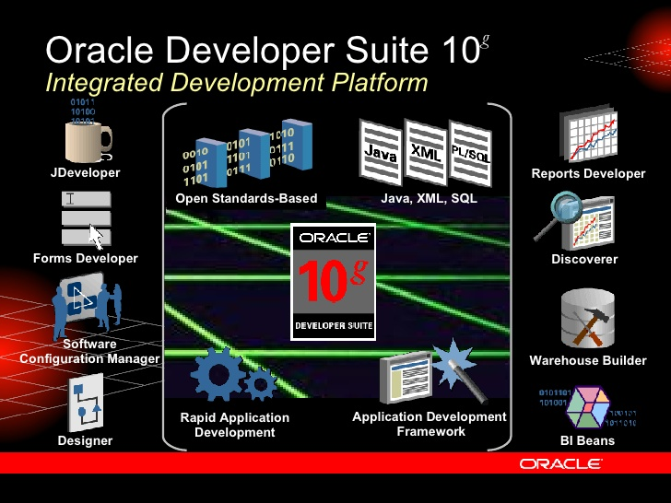
ORACLE DEVELOPER SUITE 10G

Slide 2
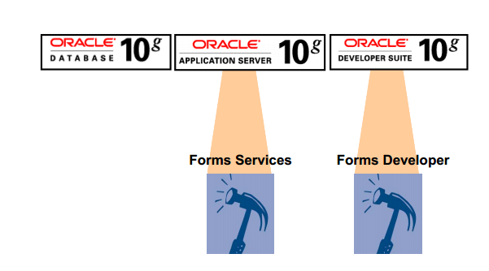
Oracle developer suite 10g

Slide 3
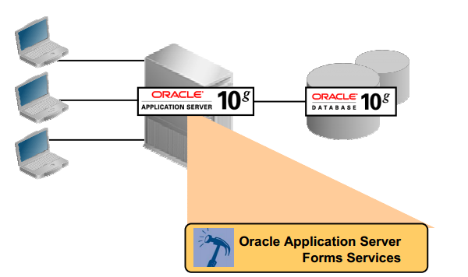
Oracle developer suite 10g
TỔNG QUAN VỀ ORACLE FORMS SERVICES
Một thành phần của Oracle
Application Server để triển khai các ứng dụng form thành các ứng dụng java chạy trên môi trường Web

Slide 4
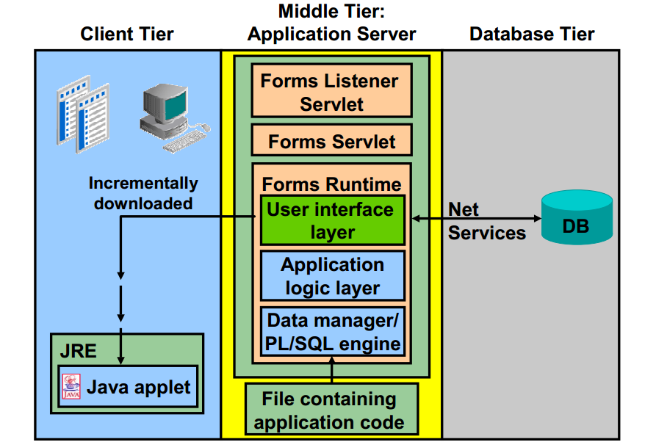
KIẾN TRÚC ORACLE FORMS SERVICES

Slide 5
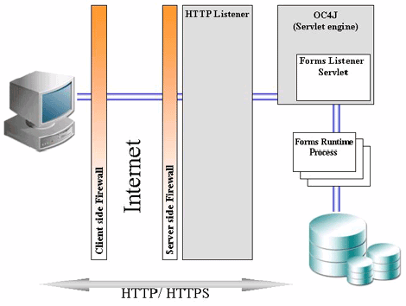
KIẾN TRÚC ORACLE FORMS SERVICES

Slide 6
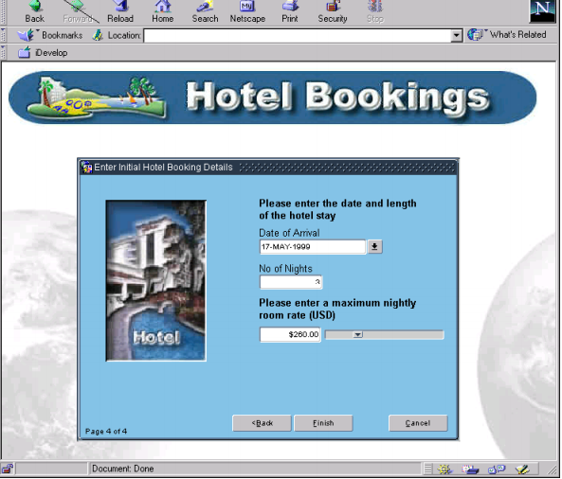

TỔNG QUAN VỀ ORACLE FORMS DEVELOPER
ORACLE FORMS
DEVELOPER:
Là một môi trường phát triển các ứng dụng doanh nghiệp chạy trên internet.
Cung cấp một bộ công cụ cho phép xây dựng giao diện các ứng dụng dễ dàng và nhanh chóng với ít công sức.
• Cung cấp cho:
- Nhập, cập nhật dữ liệu
- truy vấn dữ liệu

Slide 7
TỔNG QUAN VỀ ORACLE FORMS DEVELOPER
Những tính năng chính của Oracle Forms Developer
Tools for Rapid Application Development: cho phép tạo và sửa đổi các ứng dụng với rất ít hoặc không cần viết code. Phát triển ứng dụng nhanh chóng dựa trên thuật sĩ.
Application Partitioning: ứng dụng chia thành các module. Bạn có thể kéo và thả các đối tượng giữa các mô-đun. Các đơn vị chương trình PL / SQL có thể đặt trong các ứng dụng hoặc trên máy chủ cơ sở dữ liệu.
Extended Scalability: kiến trúc đa tầng cho phép mở rộng các ứng dụng từ một người dùng duy nhất cho hàng chục ngàn người sử dụng, không cần thay đổi các ứng dụng.
Object Reuse: Oracle Forms Developer cung cấp một mô hình thừa kế tạo điều kiện cho kế thừa các thuộc tính và code từ một đối tượng khác và từ một ứng dụng khác, thông qua các lớp con và đối tượng thư viện.

Slide 8
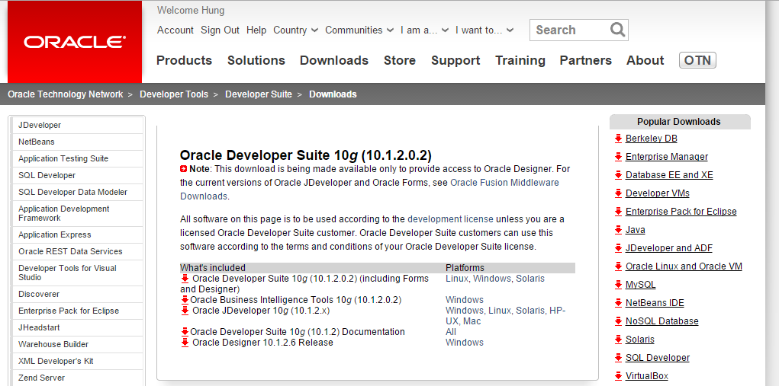
HƯỚNG DẪN CÀI ĐẶT ORACLE DEVELOPER SUITE 10G
Bộ cài đặt:
- Search google, từ khóa: oracle developer suite 10g, vào trang đầu tiên tìm được.
Chọn phiên bản dành cho windows.

Slide 9
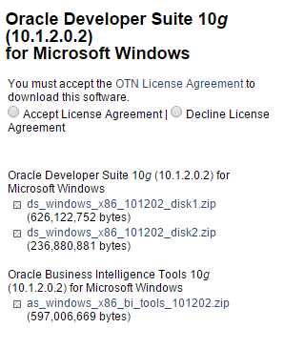
HƯỚNG DẪN CÀI ĐẶT ORACLE DEVELOPER SUITE 10G
Bộ cài đặt:
- Search google, từ khóa: oracle developer suite 10g, vào trang đầu tiên tìm được.
- Tải về 2 file zip disk1 và disk2
Chọn piên bản dành cho windows.

Slide 10
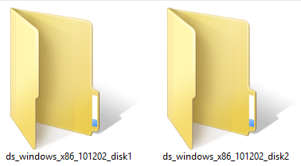
HƯỚNG DẪN CÀI ĐẶT ORACLE DEVELOPER SUITE 10G
Bộ cài đặt:
- Search google, từ khóa: oracle developer suite 10g, vào trang đầu tiên tìm được.
- Tải về 2 file zip disk1 và disk2
- Giải nén 2 file vừa tải ta được 2 thư mục:

Slide 11
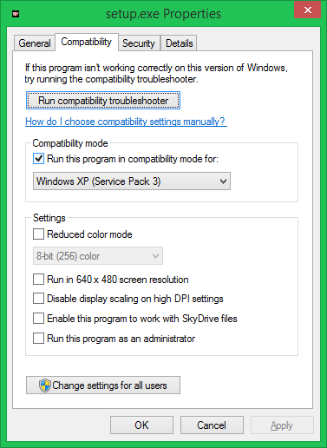
HƯỚNG DẪN CÀI ĐẶT ORACLE DEVELOPER SUITE 10G
Bắt đầu cài đặt
Vào thư mục disk1, thiết lập file setup.exe
compatibility là windows XP và tích vào
run this program as an administrator.
Chạy file setup.exe. Nếu chương trình không
cho cài thì tang pagefile của hệ thống lên
trong khoảng 2000 MB – 5000 MB.

Slide 12
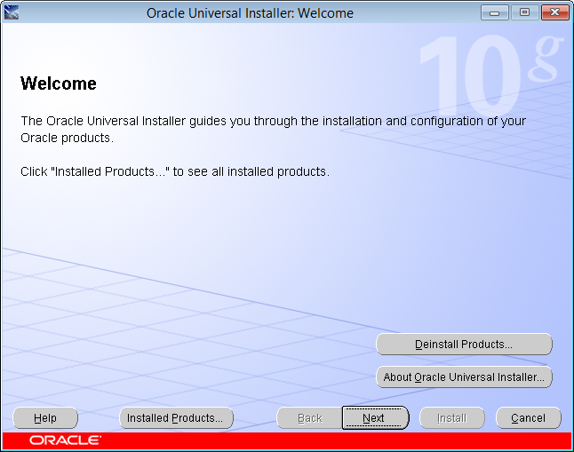
HƯỚNG DẪN CÀI ĐẶT ORACLE DEVELOPER SUITE 10G
Bắt đầu cài đặt
Giao diện cài đặt đầu tiên, bấm Next.

Slide 13
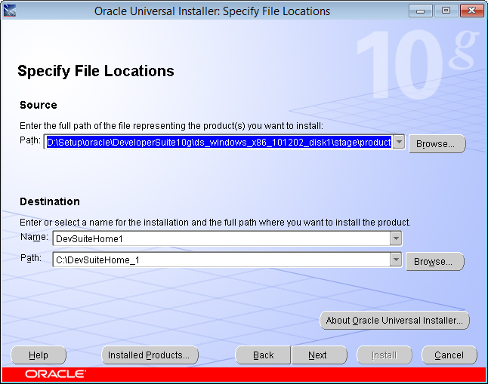
HƯỚNG DẪN CÀI ĐẶT ORACLE DEVELOPER SUITE 10G
Bắt đầu cài đặt
Thiết lập nơi đặt oracle developer suite. Mặc định là C:\DevSuiteHome_1.
Có thể đặt sang ổ đĩa khác. Thay C:\ thành tên ổ đĩa khác. Sau đó Next.

Slide 14
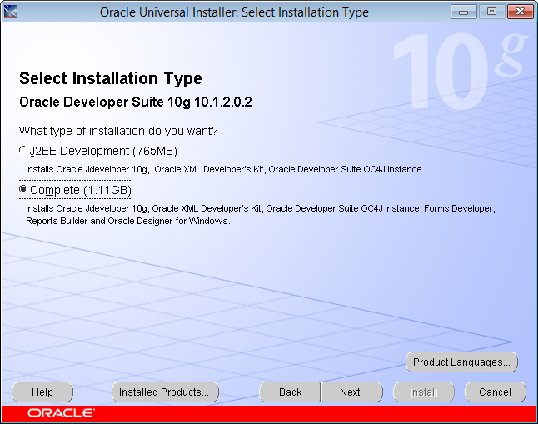
HƯỚNG DẪN CÀI ĐẶT ORACLE DEVELOPER SUITE 10G
Bắt đầu cài đặt
Tích vào mục Complete (1.11GB). Sau đó Next.

Slide 15
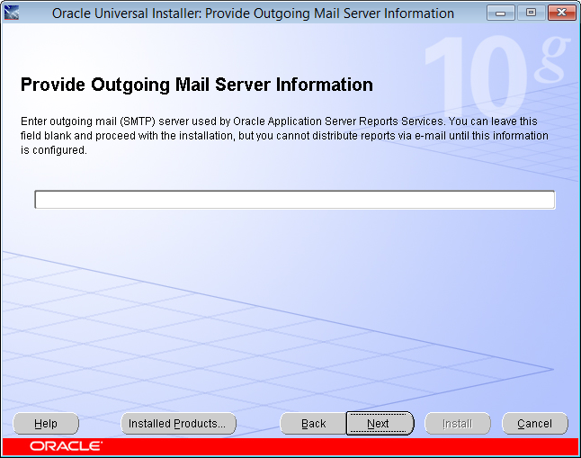
HƯỚNG DẪN CÀI ĐẶT ORACLE DEVELOPER SUITE 10G
Bắt đầu cài đặt
Bấm Next tiếp.

Slide 16
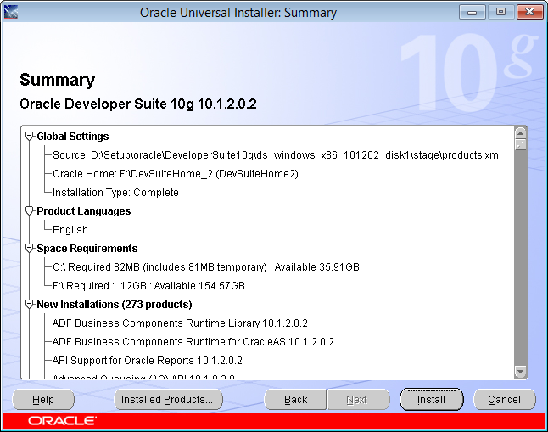
HƯỚNG DẪN CÀI ĐẶT ORACLE DEVELOPER SUITE 10G
Bắt đầu cài đặt
Bấm Install để chính thức cài đặt.
Ghi chú: Khi chương trình hỏi thiếu file, ta sửa đường dẫn từ disk1 thành disk2 và tiếp tục cài đặt.

Slide 17
CÀI ĐẶT PLUGIN ORACLE JINITIATOR VÀ JDK 6 32bit
Để có thể chạy Form 10G trên trình duyệt web cần phải cài plugin Oracle Jinitiator và JDK 6. Oracle Jinitiator là một plugin hỗ trợ việc chạy các ứng dụng được biên dịch từ form builder thành các Java applet trên môi trường web.
Cài đặt: Plugin này đã được tích hợp trong bộ cài đặt oracle developer suite 10g, sau khi cài đặt xong developer suite, tìm đến thư mục: \DevSuiteHome_1\jinit
Chạy file: jinit.exe
JDK 6 32 bit có thể tải về từ địa chỉ: https://drive.google.com/file/d/0B5hVGzmTicpOclRDRDAzSnN4WjQ/view?usp=sharing

Slide 18
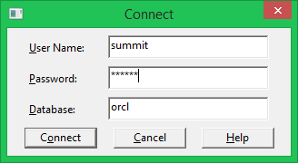
CẤU HÌNH ĐỂ KẾT NỐI FORM BUILDER VỚI DATABASE
Tên shema (user)
Mật khẩu schema
Tên database (oracle sid)
Chú ý: Để kết nối được, cần phải cấu hình cho listener của form builder
lắng nghe được database. Để đơn giản, ta copy replace file tnsname.ora từ
bên oracle database sang bên oracle developer suite như sau:
\oracle\product\10.2.0\db_1\NETWORK\ADMIN\tnsnames.ora =>> copy sang thư mục =>> \DevSuiteHome_1\NETWORK\ADMIN\

Slide 19
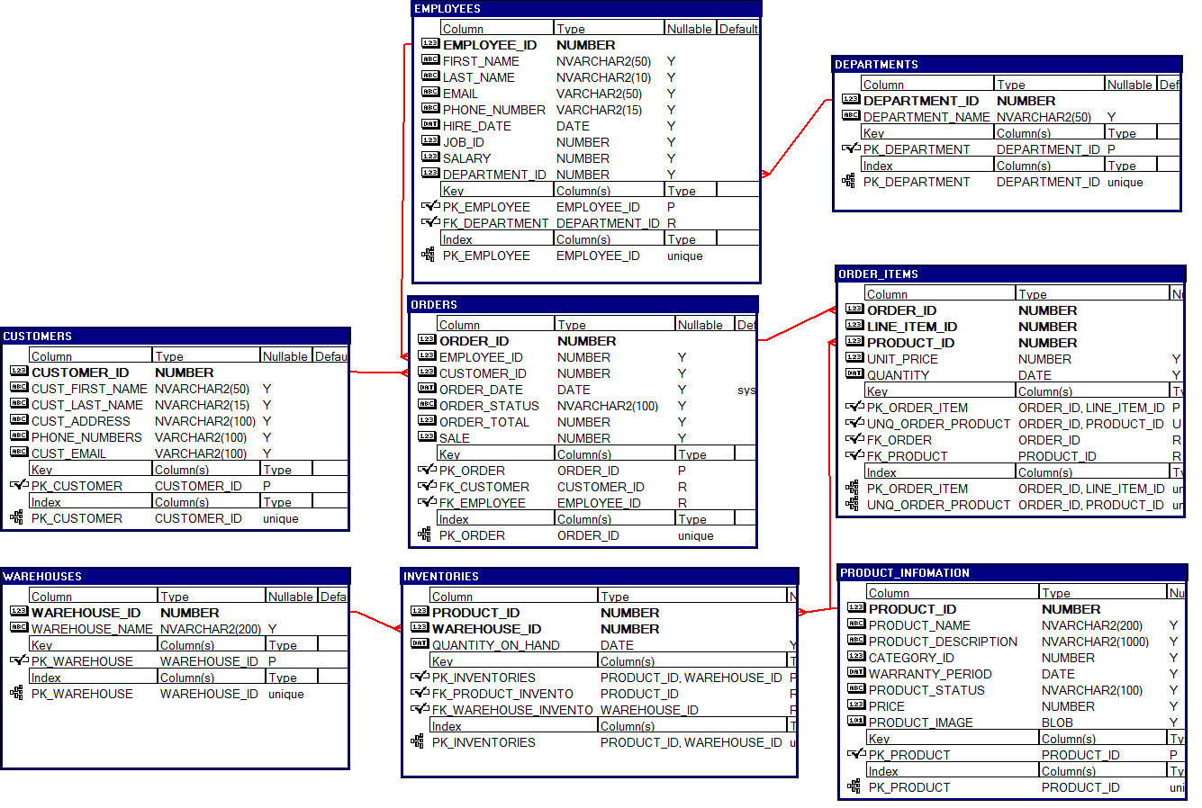
CƠ SỞ DỮ LIỆU THỰC HÀNH
Summit Office Supply Schema

Slide 20
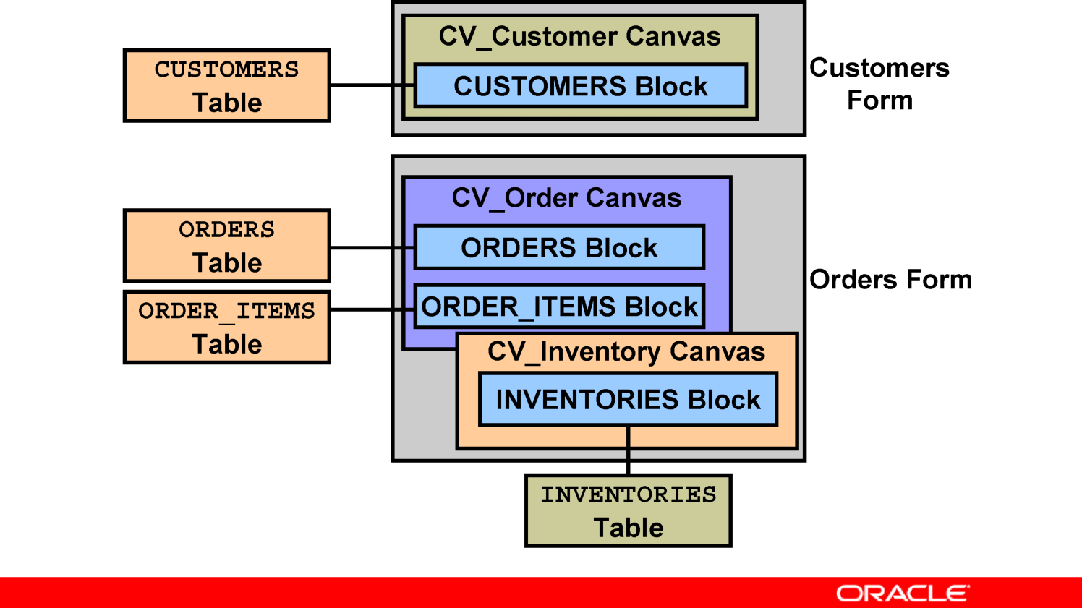
Summit Application
Copyright © 2004, Oracle. All rights reserved.

